Slide 1
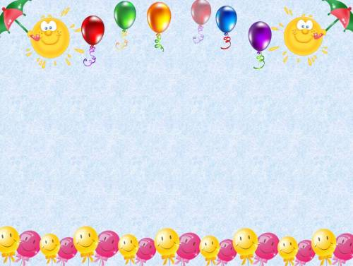
электронное дидактическое мультимедийное пособие
«Воздушные шары»
Составитель: Коннова О.М.

Slide 2
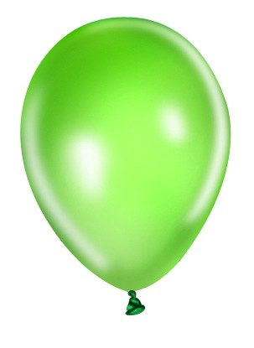
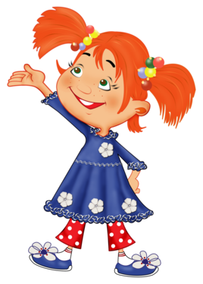
Большой - маленький

Slide 3
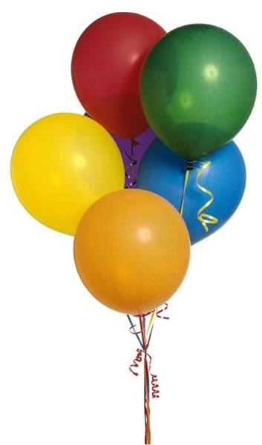
Один - много

Slide 4
Какого цвета шар ?

Slide 5
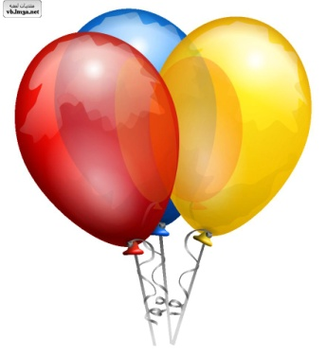
Много - мало

Slide 6
молодцы

